Slide 1
Особенности проведения ГИА-9 и внесение сведений в РИС в 2023 году в Пензенской области
Макарова Марина Анатольевна,
старший методист РЦОИ

Slide 2
Нормативно-правовое
обеспечение проведения ГИА-9 в 2023 году
Ст. 59 Федерального закона «Об образовании в Российской Федерации» от 29.12.2012 г. № 273-ФЗ
Правила формирования и ведения ФИС ГИА и приема и РИС ГИА
(утв. Постановлением Правительства Российской Федерации
от 29.11.2021 № 2085)
Приказ РОСОБРНАДЗОРА от 18.07.2018 №831 «Об утверждении требований к составу и формату сведений, вносимых и передаваемых в процессе репликации в ФИС обеспечении проведения ГИА-9 и ГИА-11, и приема граждан в ОО для получения среднего профессионального и высшего образования и РИС обеспечения проведения ГИА-9 и ГИА-11, а также к срокам внесения и передачи в процессе репликации сведений в указанные информационные системы»
Приказ МИНПРОСВЕЩЕНИЯ РОССИИ и РОСОБРНАДЗОРА от 07.11.2018 №189/1513 «Об утверждении Порядка проведения государственной итоговой аттестации по образовательным программам основного общего образования»
Приказ МИНПРОСВЕЩЕНИЯ РОССИИ и РОСОБРНАДЗОРА
«Об утверждении единого расписания и продолжительности проведения основного государственного экзамена по каждому учебному предмету, требований к использованию средств обучения и воспитания при его проведении в 2023 году»

Slide 3
Условие допуска к ГИА-9
Обучающиеся, не имеющие академической задолженности и в полном объёме выполнившие учебный план, а также имеющие результат «зачёт» за итоговое собеседование по русскому языку
• Экстерны, получившие на промежуточной
аттестации отметки не ниже
удовлетворительных и имеющие результат
«зачёт» за итоговое собеседование по
русскому языку

Slide 4
Итоговое устное собеседование по русскому языку
Основной срок – 8 февраля 2023 г.;
Дополнительный срок 1 – 15 марта 2023 г.;
Дополнительный срок 2 – 15 мая 2023 г.

Slide 5
ГИА-9 в 2023 году
Обязательные предметы:
русский язык
математика
+ 2 предмета по выбору
(физика, химия, биология, история, география, информатика и ИКТ, иностранные языки, обществознание, литература)
Общее количество экзаменов не должно превышать 4-х
Аттестат = успешные результаты ГИА по всем 4-м предметам

Slide 6
Формы проведения ГИА-9
ОСНОВНОЙ ГОСУДАРСТВЕННЫЙ ЭКЗАМЕН
ГОСУДАРСТВЕННЫЙ ВЫПУСКНОЙ ЭКЗАМЕН
КОНТРОЛЬНО-ИЗМЕРИТЕЛЬНЫЕ МАТЕРИАЛЫ
ПИСЬМЕННЫЙ И УСТНЫЙ ЭКЗАМЕН
С ИСПОЛЬЗОВАНИЕМ ТЕКСТОВ, ЗАДАНИЙ, ТЕМ, БИЛЕТОВ
УЧАСТНИКИ:
ОБУЧАЮЩИЕСЯ и ЭКСТЕРНЫ, ИМЕЮЩИЕ ГОДОВЫЕ ОТМЕТКИ ПО ВСЕМ УЧЕБНЫМ ПРЕДМЕТАМ УЧЕБНОГО ПЛАНА ЗА 9 КЛАСС НЕ НИЖЕ «3»
УЧАСТНИКИ:
ОБУЧАЮЩИЕСЯ и ЭКСТЕРНЫ С ОГРАНИЧЕННЫМИ ВОЗМОЖНОСТЯМИ ЗДОРОВЬЯ, ДЕТИ-ИНВАЛИДЫ,; ОБУЧАЮЩИЕ В ОО ЗАКРЫТОГО ТИПА, ИМЕЮЩИЕГОДОВЫЕ ОТМЕТКИ ПО ВСЕМ УЧЕБНЫМ ПРЕДМЕТАМ УЧЕБНОГО ПЛАНА ЗА 9 КЛАСС НЕ НИЖЕ «3»
ЗАЯВЛЕНИЕ ДО 01.03.2023
- ЛИЧНО
РОДИТЕЛЯМИ (ЗАКОННЫМИ ПРЕДСТАВИТЕЛЯМИ)
УПОЛНОМОЧЕННЫМИ ЛИЦАМИ
+ КОПИЯ РЕКОМЕНДАЦИЙ ПМПК, ОРИГИНАЛ И(ИЛИ) ЗАВЕРЕННУЮ КОПИЮ СПРАВКИ, ВЫДАННОЙ ФЕДЕРАЛЬНЫМ ГОСУДАРСТВЕННЫМ УЧРЕЖДЕНИЕМ МЕДИКО-СОЦИАЛЬНОЙ ЭКСПЕРТИЗЫ

Slide 7
Основания для создания специальных условий для участников экзамена с ОВЗ
Изменение сроков и формы проведения ГИА с ОГЭ на ГВЭ
Справка бюро МСЭ
ОГЭ, ГВЭ - специальные условия
заключение ПМПК
справка бюро медико-социальной экспертизы
справка лечебного учреждения об обучении на дому по состоянию здоровья
справка о нахождении на длительном лечении в специализированном учреждении
Заключение ПМПК
Заявление в ГЭК
Решение ГЭК

Slide 8
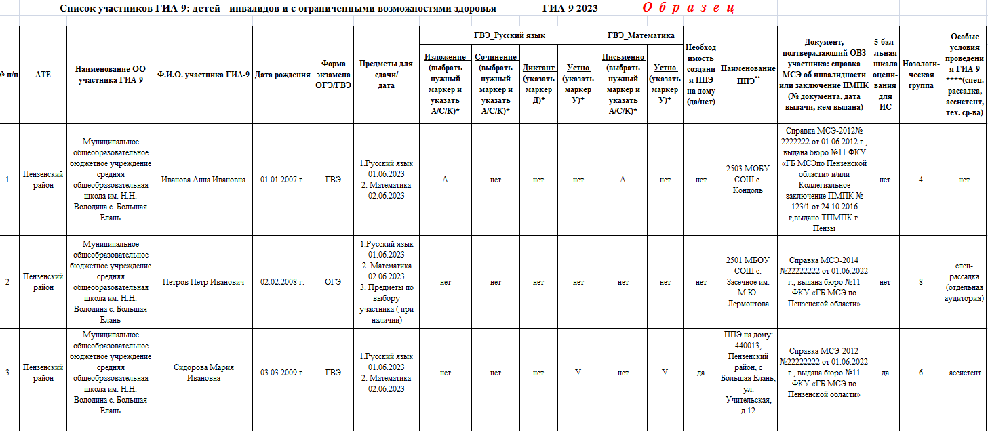
Формы для участников ГИА-9 с ОВЗ
Notes:
Для случаев организации ППЭ на дому указать полный домашний адрес с индексом.
** При подаче заявления на участие в ГВЭ по русскому языку и математике обучающемуся необходимо указывать форму сдачи экзамена (устная или письменная) и соответствующий маркер экзаменационных материалов для письменной формы экзамена, из приведенных ниже.
По русскому языку: литера «А» – для обучающихся с нарушениями опорно-двигательного аппарата, слабослышащих и позднооглохших обучающихся – изложение (сжатое) с творческим заданием или сочинение по выбору выпускника;
литера «С» – для слепых обучающихся, слабовидящих и поздноослепших обучающихся, владеющих шрифтом Брайля, – изложение (сжатое) с творческим заданием или сочинение по выбору выпускника;
литера «К» – для глухих обучающихся, обучающихся с задержкой психического развития, с тяжёлыми нарушениями речи – изложение (сжатое) с творческим заданием или сочинение по выбору выпускника. Экзаменационный материал имеет ряд особенностей: допускаются тексты сюжетные и адаптированные с учётом категории экзаменуемых;
литера «Д» – для обучающихся с расстройствами аутистического спектра – диктант с особыми критериями оценивания.
Участникам ГВЭ без ОВЗ предоставляется возможность выбора одной из форм экзаменационной работы: сочинение или изложение с творческим заданием (номер экзаменационных материалов содержит маркировку «А»).
Выбор формата решается индивидуально с учётом особых образовательных потребностей обучающихся и индивидуальной ситуации развития.
По математике: литера «А» - для участников ГВЭ без ОВЗ и с ОВЗ (за исключением участников с задержкой психического развития); литера «К» - для участников ГВЭ с задержкой психического развития.
*** Нозологические группы:
1. слепые, поздноослепшие, слабовидящие;
2. глухие, позднооглохшие;
3. слабослышащие;
4. с тяжелыми нарушениями речи;
5. с нарушениями опорно-двигательного аппарата;
6. с задержкой психического развития;
7. с расстройствами аутистического спектра;
8. иные категории участников ГВЭ, которым требуется создание специальных условий (диабет, онкология, астма, порок сердца, энурез, язва и др.).

Slide 9
Формы для участников ГИА-9 с ОВЗ

Slide 10
Формы для участников ГИА-9 с ОВЗ

Slide 11
Особые условия проведения ГИА для лиц с ОВЗ
Продление экзамена на 1,5 часа
Проведение ГИА в больницах
О
С
О
Б
Е
Н
Н
О
С
Т
И
ППЭ на дому
(для лиц, имеющих: рекомендации ПМПК, медицинские основания для обучения на дому)
Для глухих и слабослышащих
Звукоусиливающая аппаратура;
Наличие ассистента-сурдопереводчика
Для
слепых
ЭМ и письменная экзаменационная работа оформляются шрифтом Брайля;
Возможность выполнения экзаменационной работы на ПК;
Для
слабовидящих
ЭМ копируются в увеличенном размере;
Наличие увеличительного устройства в аудитории;
Индивидуальное освещение не менее 300 люкс
Для лиц с нарушением опорно-двигательного аппарата
Возможность выполнения экзаменационной работы на ПК; размещение в ППЭ на 1этаже

Slide 12
Право пересдачи ГИА-9
В резервные сроки основного этапа по решению председателя ГЭК повторно допускаются:
Участники ГИА, получившие на ГИА неудовлетворительные результаты не более чем по двум учебным предметам (кроме участников ГИА по обязательным предметам);
Участники ГИА, не явившиеся на экзамен по уважительным причинам, подтвержденным документально;
Участники ГИА, не завершившие выполнение работы по уважительным причинам;
Участники ГИА, которым конфликтная комиссия удовлетворила апелляцию о нарушении Порядка;
Участники ГИА, чьи результаты были аннулированы по решению председателя ГЭК.

Slide 13
Расписание ГИА-9 2023
Регистрация на сдачу экзаменов до 01.03.2023 г.
Основной период
Май – июнь
2023 года
24.05.2023 –биология, история, физика
30.05.2023 – обществознание, география, химия, информатика и ИКТ
02.06.2023 – иностранные языки
03.06.2023 – иностранные языки
06.06.2023 – русский язык
09.06.2023 – математика
14.06.2023 – география, физика, литература, информатика и ИКТ,
17.06.2023 – обществознание, биология, химия
26.06.2023 – 01.07.2023 – резервные дни (6)

Slide 14
Расписание ГИА-9 2023 (проект)
Регистрация на сдачу экзаменов до 01.03.2023 г.
Досрочный период
Апрель – май 2023 года
21.04.2023 – математика
24.04.2023 – русский язык
27.04.2023 – обществознание, химия, литература, информатика и ИКТ
03.05.2023 – иностранные языки, история, биология, физика, география
10.05.2023 – 16.05.2023 – резервные дни
Регистрация на пересдачу экзаменов до 16.08.2023 г.
Сентябрь 2023года для участников, не прошедших ГИА в основной период
04.09.2023 – математика
07.09.2023 – русский язык
12.09.2023 – история, биология, физика, география
15.09.2023 – обществознание, химия, информатика и ИКТ, литература, иностранные языки
19.09.2023 – 23.09.2023 – резервные дни

Slide 15
Продолжительность ОГЭ 2023
Математика, русский язык, литература – 3 часа 55 минут;
Физика, химия, обществознание, история – 3 часа;
Информатика и ИКТ, биология, география– 2 часа 30 минут;
Иностранные языки – 2 часа 15 минут
(из них 2 часа на письменную часть, 15 минут
на устную часть)
ГИА-9 по всем учебным предметам начинается в 10.00 по местному времени

Slide 16
КИМы ГИА-9 2023
На сайте ФИПИ http://www.fipi.ru/ в настоящее время размещены утвержденные документы по ГИА-9:
кодификаторы элементов содержания и требований к уровню подготовки выпускников основной школы;
спецификации контрольных измерительных материалов;
демонстрационные варианты контрольных измерительных материалов 2023 года по всем предметам, а также:
изменения в КИМах 2023 года по сравнению с 2022 годом есть в предметах Биология и Информатика и ИКТ;
рекомендации по использованию и интерпретации результатов выполнения экзаменационных работ для проведения ГИА;

Slide 17
Открытый банк заданий ГИА-9
На сайте ФИПИ http://www.fipi.ru/ с 30.10.13 года начата публикация открытого банка заданий ГИА-9.
В соответствии с новой структурой КИМ обновление и пополнение новых заданий в открытом банке заданий – декабрь 2022 – март 2023 года.
При проведении ГИА выпускников 9 классов в 2023 году КИМы будут формироваться в Федеральном центре тестирования и передаваться в РЦОИ по закрытым каналам связи.

Slide 18
Информатика и ИКТ в компьютерной форме (КОГЭ)
Сдача экзамена по информатике и ИКТ на компьютере;
Формат экзамена похож на КЕГЭ в 11 классе;
Участник ОГЭ работает на специальной станции КОГЭ, выполняя все задания КИМа на компьютере.

Slide 19
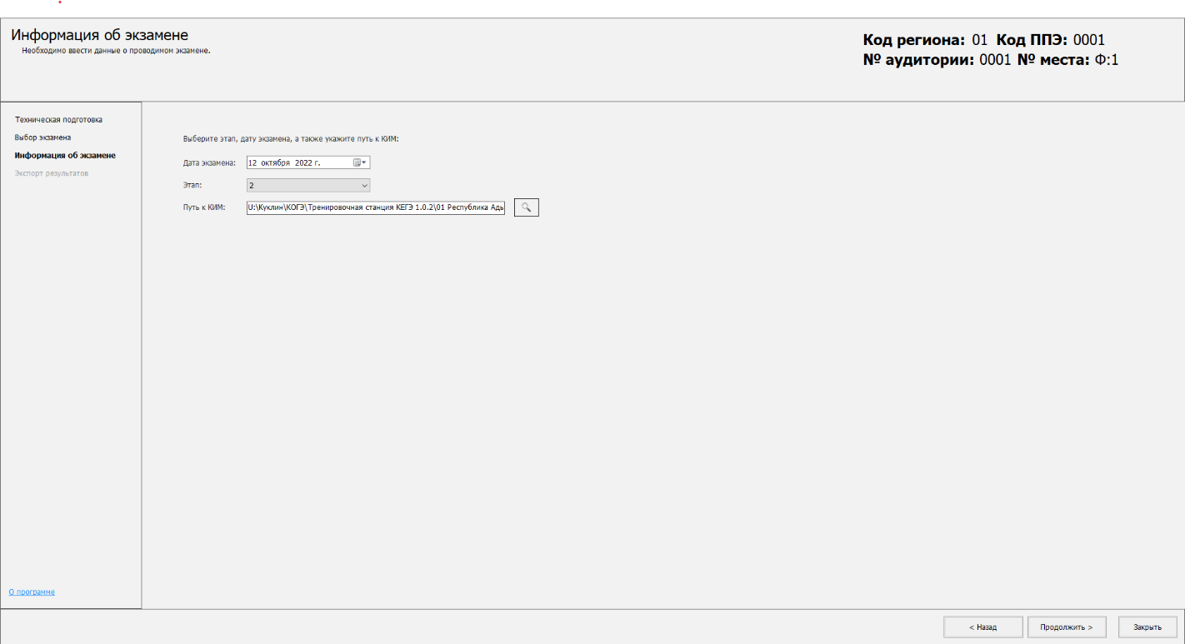
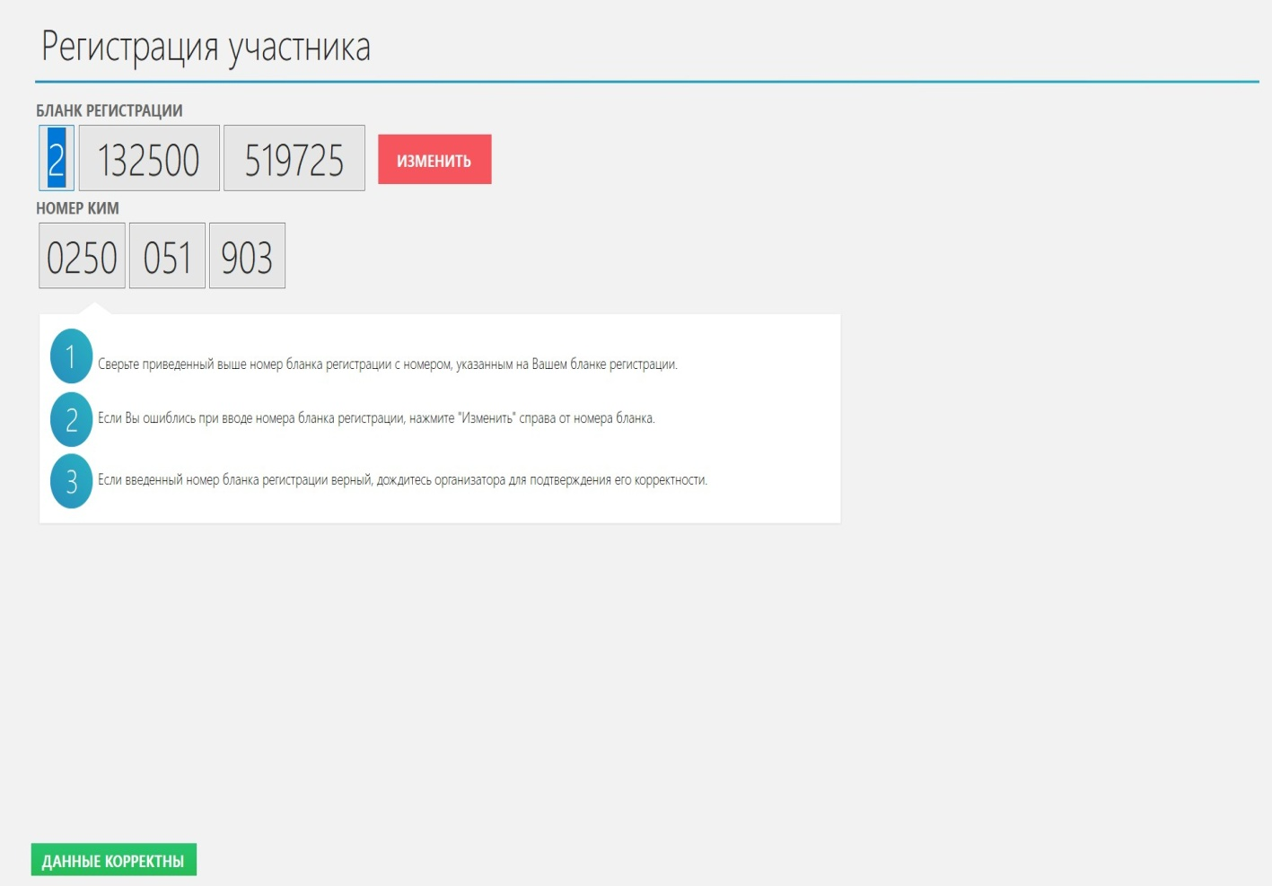
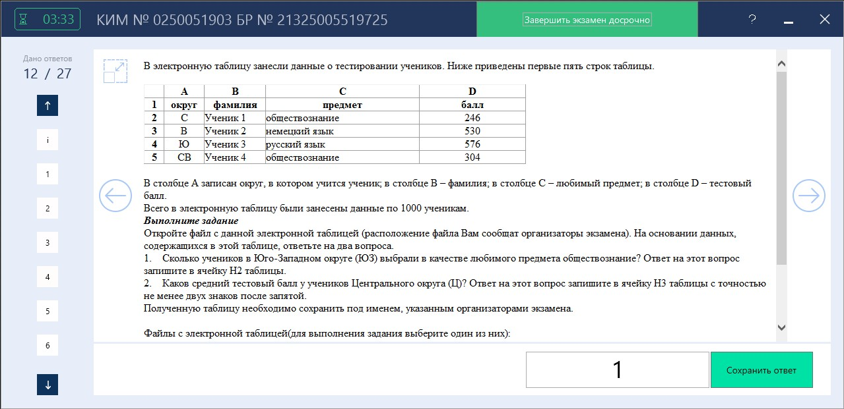
Станция КОГЭ имеет схожий вид и
функционал, со станцией КЕГЭ

Slide 20
ОГЭ по химии с экспериментом
Если нет возможности провести в одной аудитории
Аудитории (в соответствии с требованиями СанПиН)
Аудитория для проведения экспериментальной части
Аудитория для проведения письменной части
Специалист по инструктажу и лабораторным работам (лаборант)
2 эксперта ПРЕДМЕТНОЙ КОМИССИИ ПО ХИМИИ
2 организатора в аудитории ( не специалисты по химии)

Slide 21
Технология ведения федеральной базы данных ГИА 9 в 2023 году
Сбор сведений о региональных шкалах перевода результатов в отметки в 5-балльной системе оценивания;
Введение дополнительных процедур по повышению качества предоставляемых данных:
Контроль сроков предоставления региональных данных
Мониторинг предоставления достоверных данных
Контроль соответствия внесенных и сдававших участников
Мониторинг наличия сведений о ГВЭ

Slide 22
Формирование списочного состава структур работников ППЭ ГИА-9
Предложения
ОМСУ
Членов ГЭК ГИА-9
руководителей и организаторов ППЭ
технических специалистов
специалистов по проведению инструктажа и обеспечению лабораторных работ по физике и химии
экспертов, оценивающих выполнение лабораторных работ по химии
организаторов-собеседников для экзаменов в устной форме ГВЭ
ассистентов обучающихся с ОВЗ
общественных наблюдателей
организаторов для проведения ГВЭ
медицинских работников
Анализ на соответствие требованиям
Утверждение Министерством образования Пензенской области

Slide 23
Примерный расчет количества работников на ППЭ
ППЭ | Рук. ППЭ* | Член ГЭК* | Тех. специалист | Тех. специалист на инфор матику и ин.яз (уст) | Специалист по физике | Специалист по химии | Эксперт **по химии | Организатор в ауд. | Организатор вне ауд.
До 100 чел. | 1 | 1 | 1 | по кол-ву ауд. | по кол-ву ауд. | по кол-ву ауд. | 2* кол-во ауд. | 2* кол-во ауд. + резерв 2-3 чел. | 5-7 чел.
До 150 чел. | 1 | 1 | 2 | по кол-ву ауд. | по кол-ву ауд. | по кол-ву ауд. |  | 2* кол-во ауд. + резерв 4-5 чел. | 8-10 чел.
До 200 чел. | 1 | 1 | 2 | по кол-ву ауд. | по кол-ву ауд. | по кол-ву ауд. |  | 2* кол-во ауд. + резерв 6-7 чел. | 10-12 чел.
До 300 чел. | 1 | 1 | 3 | по кол-ву ауд. | по кол-ву ауд. | по кол-ву ауд. |  | 2* кол-во ауд. + резерв 8-9 чел. | 14-16 чел.
свыше 300 чел. | 1 | 1 | 3 | по кол-ву ауд. | по кол-ву ауд. | по кол-ву ауд. |  | 2* кол-во ауд. + резерв 9-10 чел. | 16-20 чел.
Примечание: *в составах руководителей ППЭ и членов ГЭК необходимо предусмотреть резерв; ** эксперт по химии может исполнить роль специалиста по проведению лаб.работ

Slide 24
Порядок формирования состава лиц,
обеспечивающих проведение ГИА-9
Исключить возможность возникновения конфликта интересов:
при формировании составов членов ГЭК ГИА-9, руководителей и организаторов ППЭ;
Не публикуются составы:
членов ГЭК ГИА-9, предметных комиссий, руководителей и организаторов ППЭ;
Не входят специалисты по сдаваемому учебному предмету:
в состав организаторов и ассистентов обучающихся с ОВЗ;
Не должны быть работниками образовательных организаций в которых обучаются экзаменуемые в данном ППЭ:
организаторы ППЭ, технические специалисты, специалисты по проведению инструктажа и обеспечению лабораторных работ, эксперты по химии, ассистенты обучающихся с ОВЗ.

Slide 25
Сроки внесения сведений в РИС
Данные | Внесение в РИС
Сбор сведений
Сведения об ОИВ субъекта Российской Федерации, РЦОИ, МСУ, ОО | до 10.02.2023
Сведения о ППЭ, включая информацию об аудиторном фонде | до 10.02.2023
Сведения о членах ГЭК | до 10.02.2023
Сведения об участниках проведения итогового собеседования по русскому языку, включая категории лиц с ОВЗ, детей инвалидов. | до 20.01.2023 до 27.02.2023 до 28.04.2023
Сведения об участниках ГИА всех категорий с указанием перечня общеобразовательных предметов, выбранных для сдачи ГИА, сведения о форме ГИА | до 22.02.2023 (досроч., осн. периоды) до18.08.2023 (доп.период)
Передача протоколов выверки регистрации на экзамен из РЦОИ в МСУ | до 26.02.2023
Передача результатов выверки регистрации на экзамен, протоколов коррекции данных из МСУ в РЦОИ | до 03.03.2023

Slide 26
Сроки внесения сведений в РИС
Данные | Внесение в РИС
Сбор сведений
Отнесение участника ГИА к категории лиц с ограниченными возможностями здоровья, детей-инвалидов или инвалидов | В течение 5 календарных дней со дня завершения срока подачи заявления на участие в ГИА
Сведения о работниках ППЭ (руководители, организаторы, ассистенты, общественные наблюдатели, члены ГЭК, технические специалисты, эксперты-собеседники) | до 16.03.2023 или 14.04.2023 или 18.08.2023 (в зависимости от этапа)
Назначение ППЭ на экзамены, распределение участников ГИА по ППЭ , лиц, привлекаемых к проведению ГИА-9 по ППЭ | До 20.03.2023 (досрочный этап) до 14.04.2023 (основной этап До 18.08.2023 (дополнительный этап)
Наличие допуска к прохождению ГИА | до 17.04.2023 до 19.05.2023 до 01.09.2023(в зависимости от этапа)

Slide 27
Порядок внесения изменений в РИС
Изменения ПД участника ГИА-9, работника ППЭ – через ходатайство на имя директора РЦОИ с приложением соответствующих документов по форме ( в т. ч. миграция и удаление из базы);
изменение (добавление) перечня предметов, указанных в заявлении участника ГИА-9 – заявление на имя председателя ГЭК с приложением документов;
изменение формы ГИА, сроков участия в ГИА, указанных в заявлении – заявление на имя председателя ГЭК с приложением документов;
о повторном допуске к сдаче экзамена в случае неявки по уважительной причине - заявление на имя председателя ГЭК с приложением документов;
о внесении сведений об участнике ГИА, ранее не включенном в РИС - заявление на имя председателя ГЭК с приложением документов.

Slide 28
Задачи перед МОУО:
проанализировать все «проблемные зоны» при проведении ГИА на территории муниципалитета (подготовка ППЭ, подготовка специалистов, проведение ГИА, создание условий для проведения экзаменов, организация взаимодействия всех служб, допущенные нарушения, основания выдачи заключений ПМПК и т.д.);
контролировать сроки и качество проведения процедур и работ при подготовке и проведении ГИА;
разработать «дорожную карту» устранения «проблемных зон» на 2022-2023 учебный год;
принять меры к 100% обучению всех специалистов, задействованных в ГИА;
обеспечить создание условий (обучение специалистов, техническое оснащение ППЭ) для проведения экзамена по английскому языку, физике, химии (лабораторное оборудование), информатике и ИКТ;
обеспечить контроль за своевременным, полным и качественным внесением сведений в РИС;
своевременно подавать сведения об изменениях в РИС.

Slide 29
Задачи перед МОУО:
активизировать информационно-разъяснительную работу по вопросам проведения ГИА через сайты ОО, СМИ, в том числе провести родительские собрания;
Провести в ОО тренировочные мероприятия в формате ОГЭ с использованием бланков ОГЭ и КИМов.
оптимизировать сеть ППЭ при проведении ГИА-9;
принять меры по повышению эффективности деятельности общественных наблюдателей при проведении ГИА, обеспечить их назначение во все ППЭ на все дни экзаменов;
обеспечить техническое оснащение штабов ППЭ системами видеонаблюдения (оффлайн),
обеспечить техническое оснащение всех аудиторий проведения экзаменов системами видеонаблюдения по 2 камеры в аудиторию (оффлайн), обеспечить хранение и оперативную передачу видеозаписей в РЦОИ.

Slide 30
Предварительная диагностика готовности выпускников к ЕГЭ и ОГЭ в 2022-2023 учебном году
58
Для выпускников 11 классов | Для выпускников 9 классов
математика (профильный уровень) | математика
математика (базовый уровень) | русский язык
русский язык | обществознание
история | информатика и ИКТ
обществознание | физика
физика | биология
биология | история
химия | химия
география
литература | литература
английский язык (письменный) | английский язык (письменный и устный)
информатика и ИКТ в форме КЕГЭ | английский язык (устный)
E-mail для заявок:
rcoi_gia58@mail.ru
Тел. для справок:
8(8412)34-86-07
Сайт РЦОИ:
http://rcoi58.ru

Slide 31
Региональный центр обработки информации ГАОУ ДПО ИРР ПО
Спасибо за внимание!
E-mail: rcoi_gia58@mail.ru Сайт: http:\\rcoi58.ru
Телефон: (8-412) 34-86-07
Фадеева Татьяна Михайловна, директор
Голоб Олег Эдуардович, заместитель директора по техническим вопросам,
Макарова Марина Анатольевна, ст. методист.
Земскова Светлана Владимировна, методист.

